Slide 2
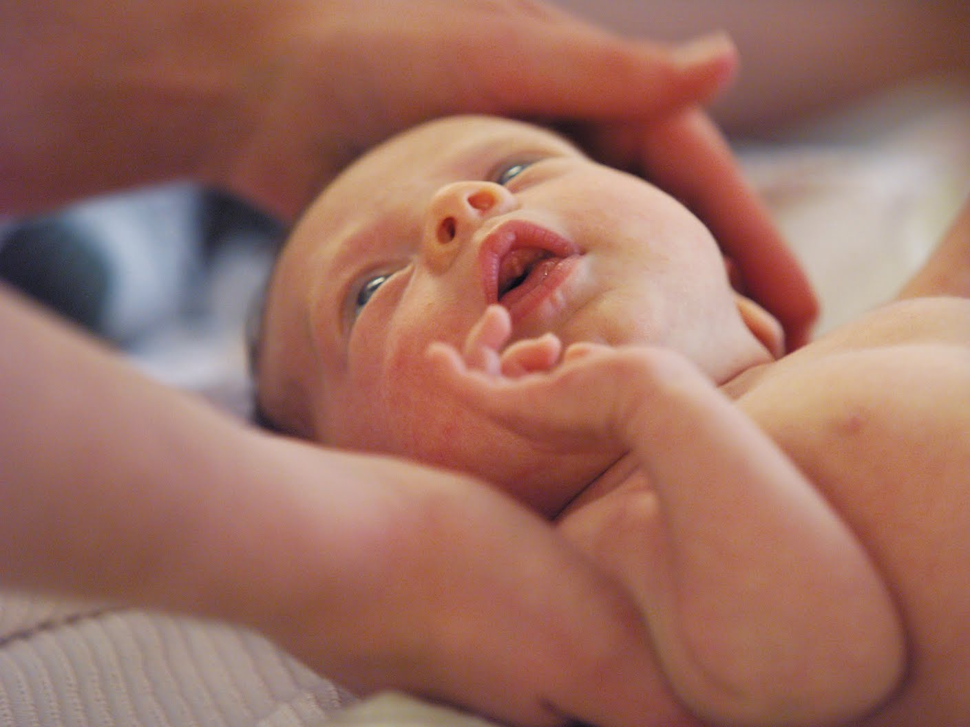

Slide 3
“Não retarda o Senhor a sua promessa, como alguns a julgam demorada; pelo contrário, ele é longânimo para convosco, não querendo que nenhum pereça, senão se não que todos cheguem ao arrependimento.”
II Pedro 3:9

Slide 4
“E, se Cristo não ressuscitou, é vã a nossa fé, e ainda permaneceis nos vossos pecados. E ainda mais: os que dormiram em Cristo pereceram.

Slide 5
E, se nossa esperança em Cristo se limita apenas e esta vida, somos os mais infelizes de todos os homens.

Slide 6
Mas, de fato, Cristo ressuscitou dentre os mortos, sendo Ele as primícias dos que dormem. Visto que a morte veio por um homem, também por um homem veio a ressurreição dos mortos.”
I Coríntios 15:14, 17-21

Slide 7
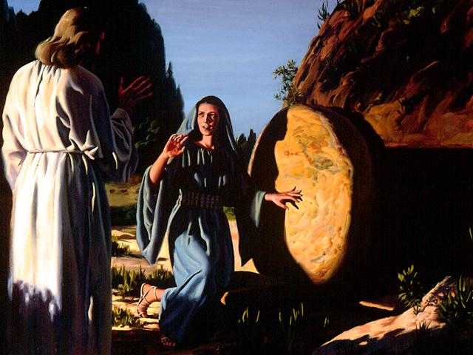

Slide 8
“Aconteceu que, perplexas a esse respeito, apareceram-lhes dois varões com vestes resplandecentes.
Estando elas possuídas de temor, baixando os olhos para o chão, eles lhes falaram:

Slide 9
Por que buscais entre os mortos ao que vive? Ele não está aqui, mas ressuscitou. Lembrai-vos de como vos preveniu, estando ainda na Galiléia.”
Lucas 24:4-6

Slide 11
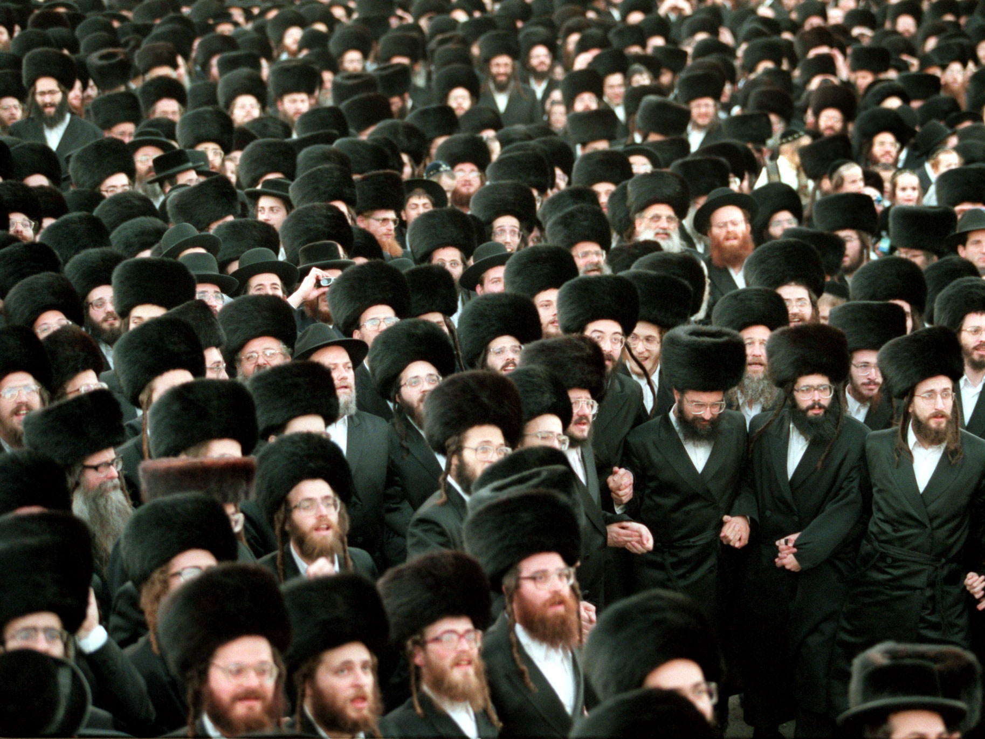

Slide 12
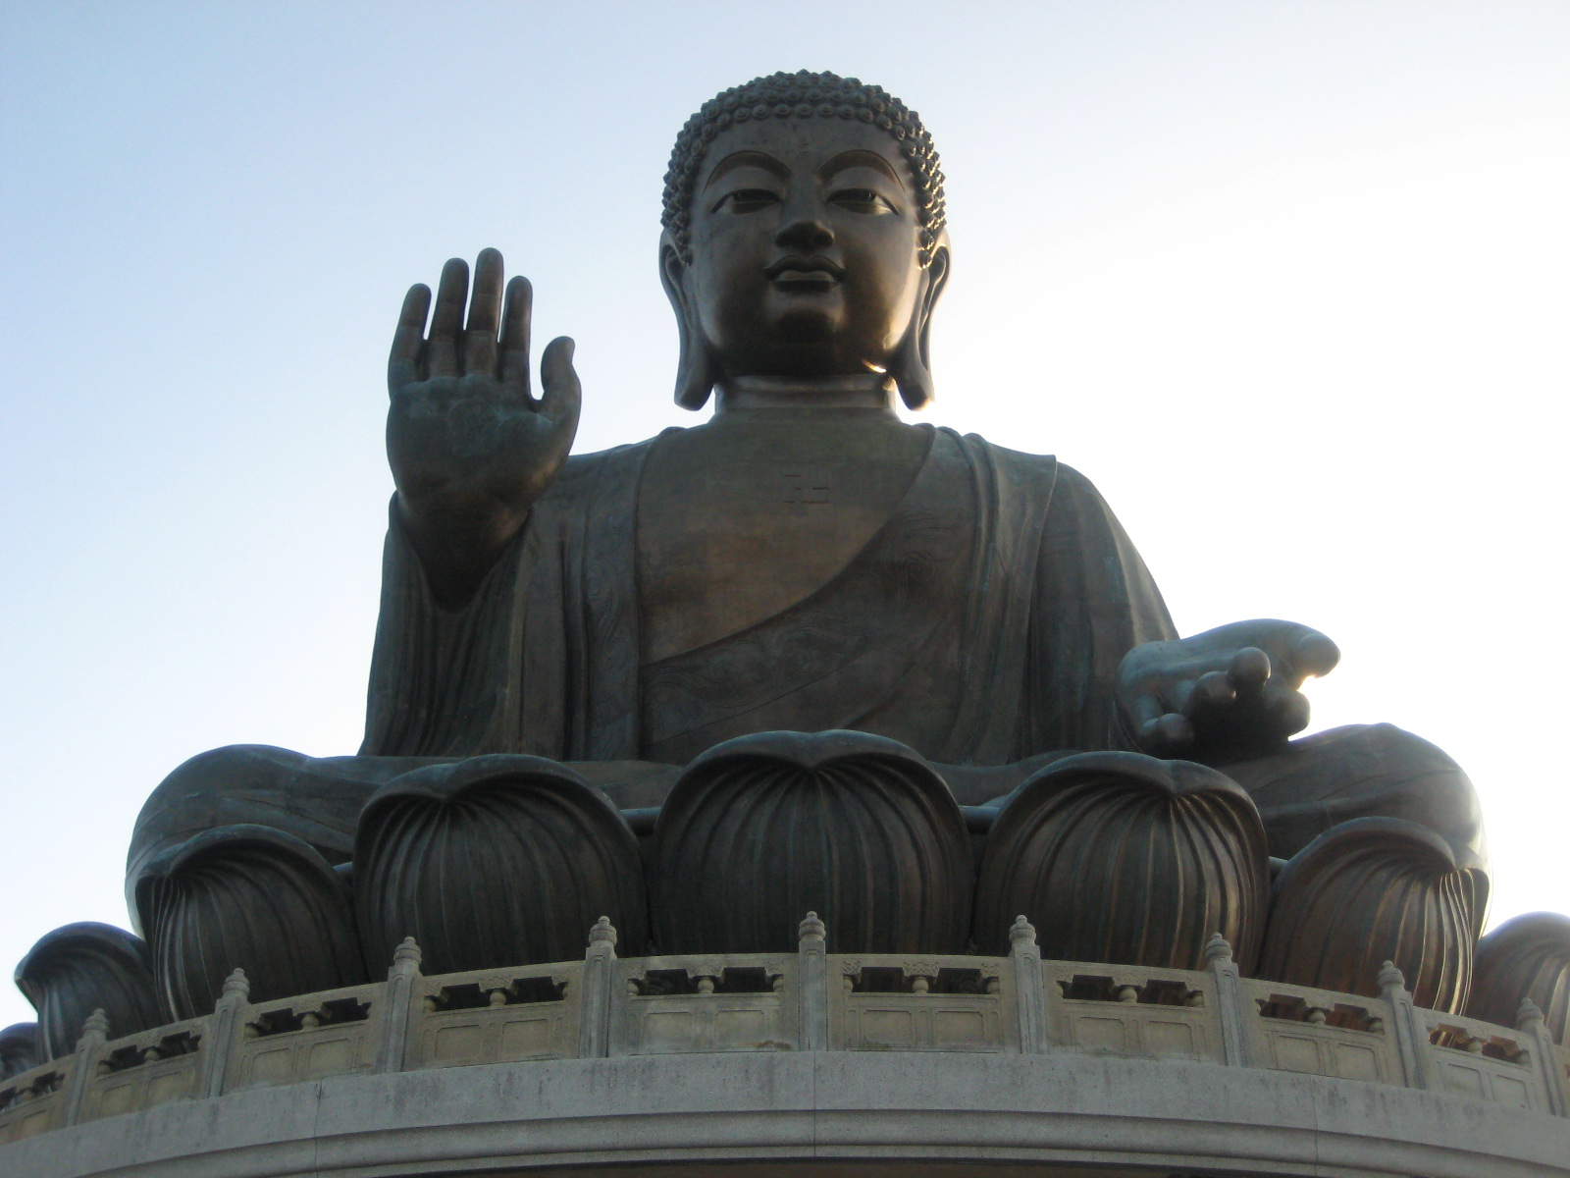

Slide 13
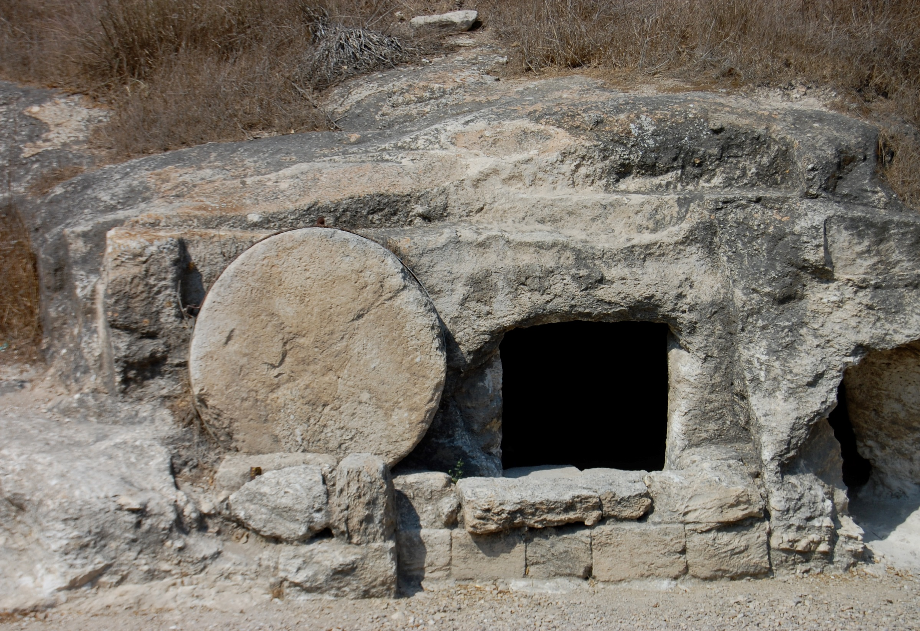

Slide 14
“Varões israelitas, atendei a estas palavras: Jesus, o Nazareno, varão aprovado por Deus diante de vós com milagres, prodígios e sinais, os quais o próprio Deus realizou por intermédio dEle entre vós, como vós mesmos sabeis;

Slide 15
Sendo este entregue pelo determinado desígnio e presciência de Deus, vós O matastes, crucificando-O por mãos de iníquos; ao qual, porém, Deus ressuscitou, rompendo os grilhões da morte; porquanto não era possível fosse Ele retido por ela.”
Atos 2:22-24

Slide 16
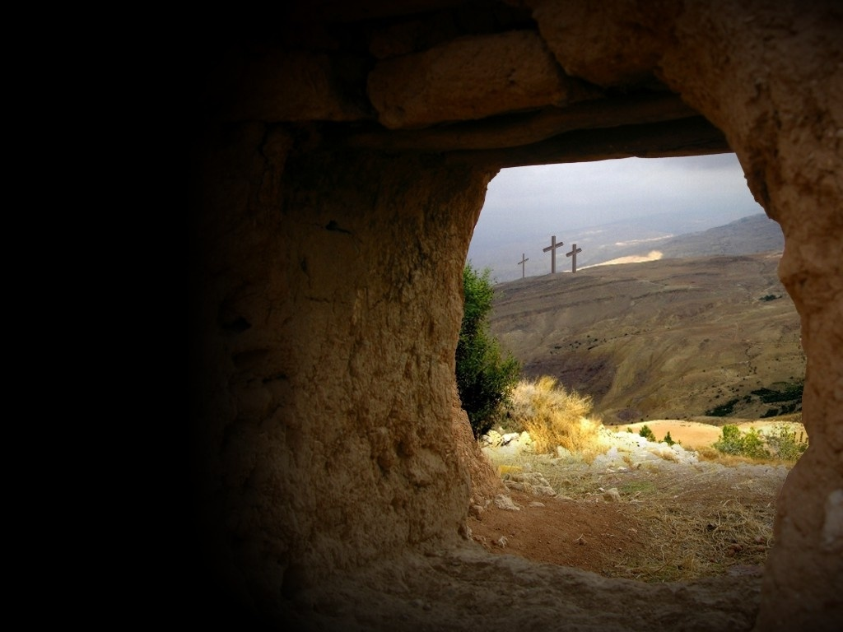

Slide 17
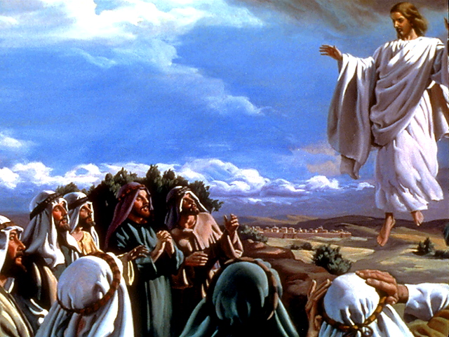

Slide 18
“Antes de tudo, vos entreguei o que também recebi: que Cristo morreu pelos nossos pecados, segundo as Escrituras, e que foi sepultado e ressuscitou ao terceiro dia, segundo as escrituras, e apareceu a Cefas e, depois, aos doze.

Slide 19
Depois, foi visto por mais de quinhentos irmãos de uma só vez, dos quais a maioria sobrevive até agora; porém alguns já dormem.

Slide 20
Depois foi visto por Tiago, mais tarde por todos os apóstolos e, afinal, depois de todos, foi visto também por mim, como por nascido fora do tempo.”
I Coríntios 15:3-8

Slide 21
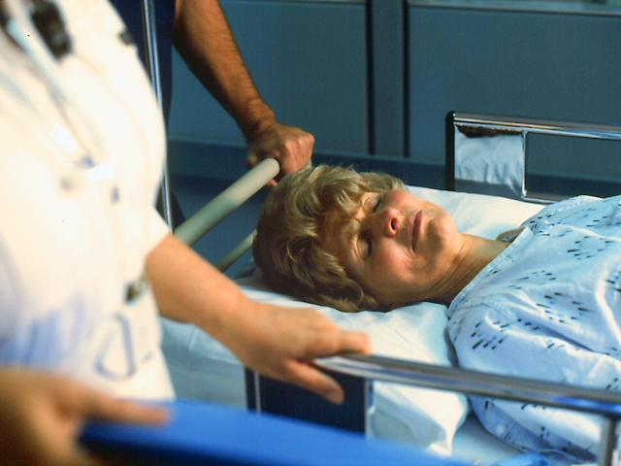

Slide 22
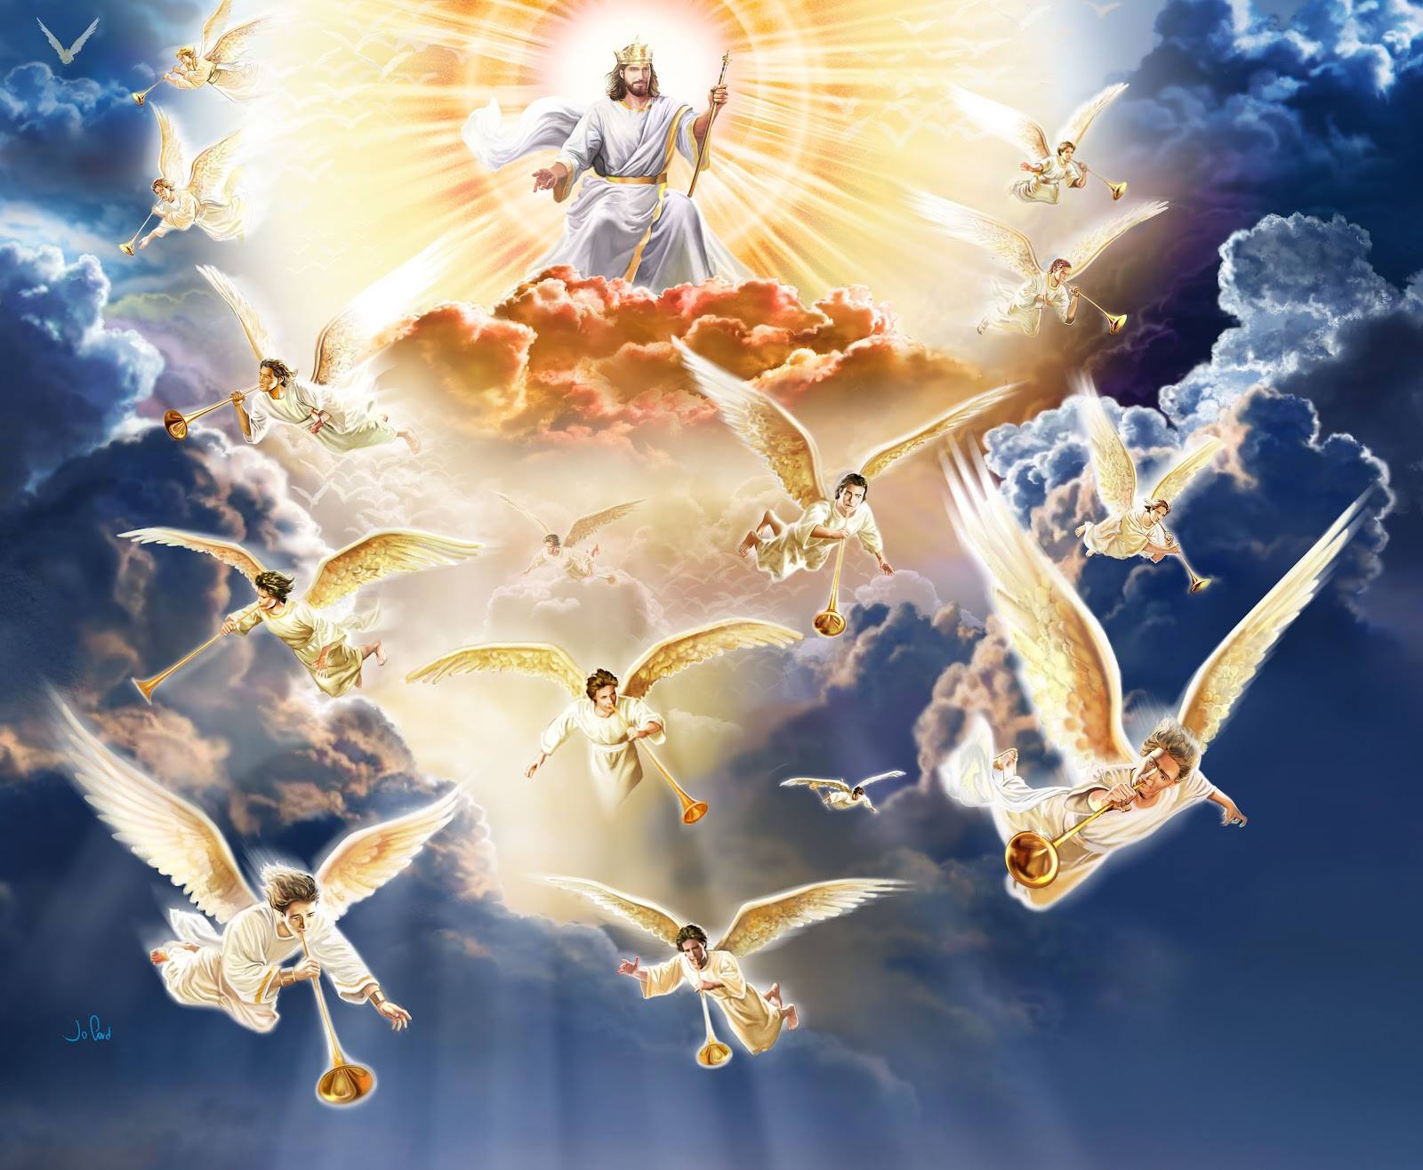
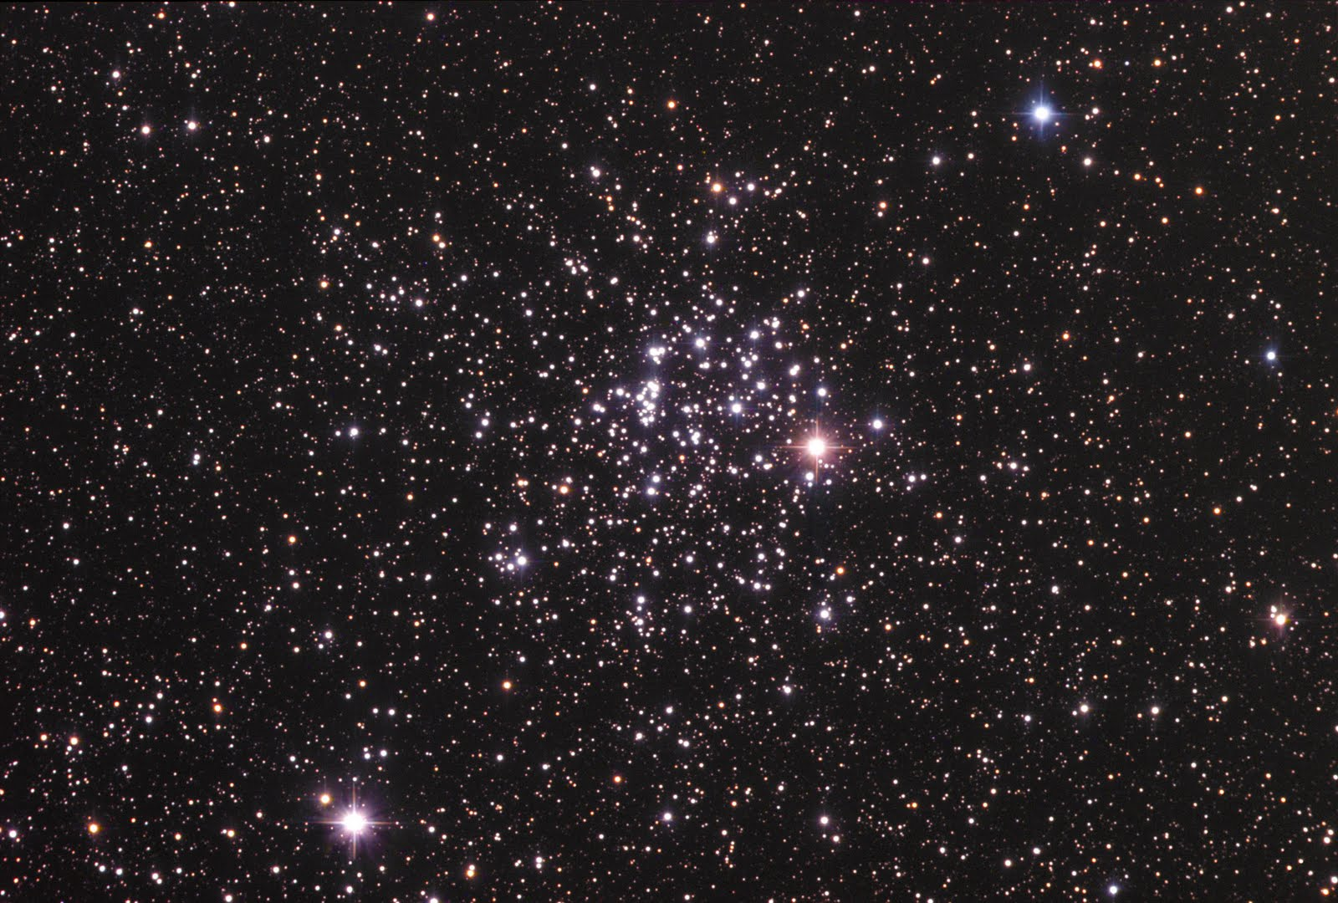

Slide 23
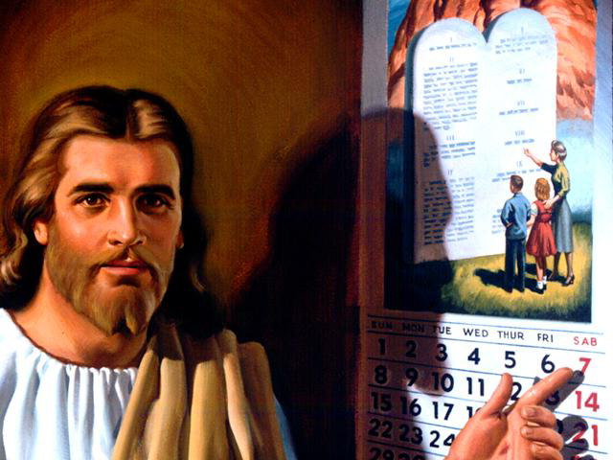

Slide 25
“Ou, porventura, ignorais que todos nós que fomos batizados em Cristo, fomos batizados na sua morte?

Slide 26
Fomos, pois sepultados com Ele na morte pelo batismo; para que, como Cristo foi ressuscitado dentre os mortos pela glória do Pai, assim também andemos nós em novidade de vida.

Slide 27
Porque, se fomos unidos com Ele na semelhança da Sua morte, certamente, o seremos também na semelhança da Sua ressurreição,

Slide 28
Sabendo isto: que foi crucificado com Ele o nosso velho homem, para que o corpo do pecado seja destruído, e não sirvamos o pecado como escravos.”
Romanos 6: 3-6

Slide 29
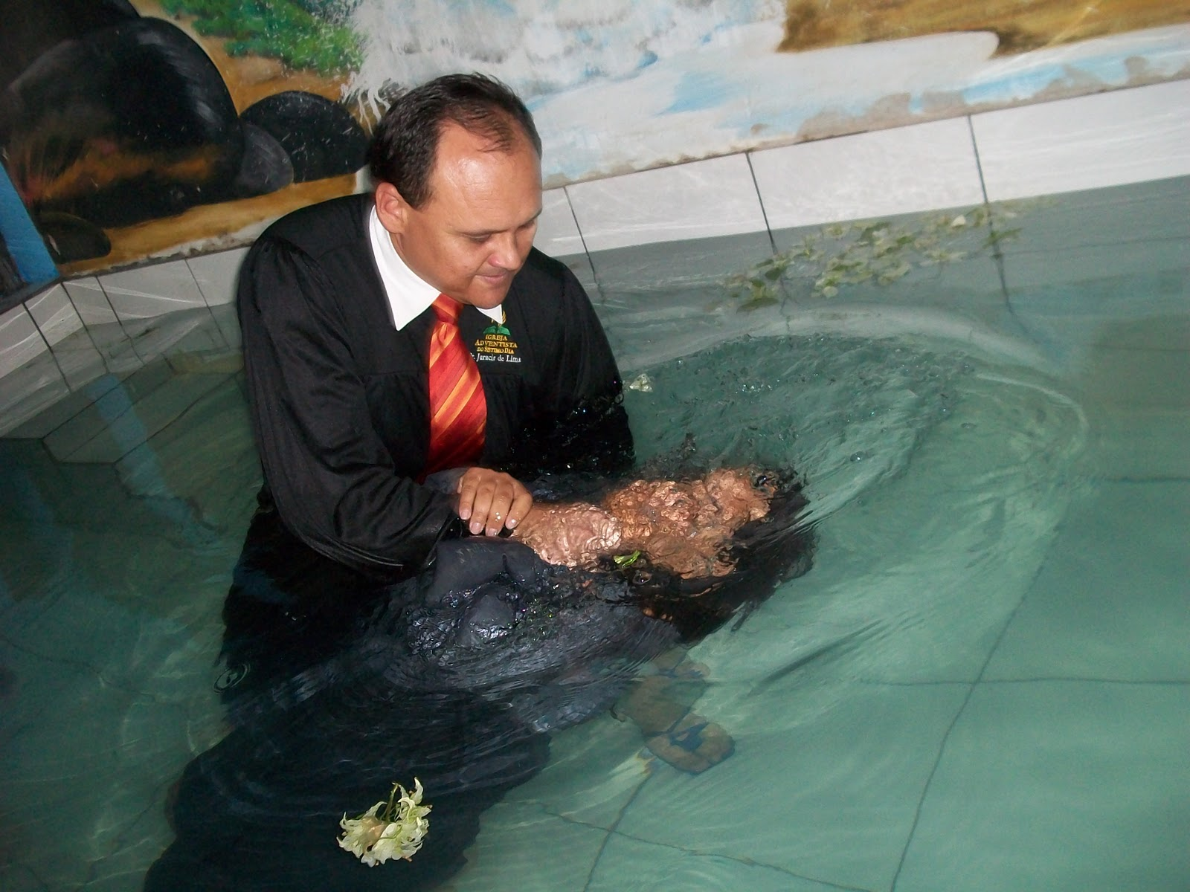

Slide 30
“Quem crer e for batizado será salvo; quem, porém, não crer será condenado.”
Marcos 16: 16

Slide 31
“Por isso, lhes falo por parábolas; porque vendo, não vêem; e, ouvindo, não ouvem, nem entendem. De sorte que lhes se cumpre a profecia de Isaías: “Ouvireis com os ouvidos e de nenhum modo entendereis;

Slide 32
Vereis com os olhos e de nenhum modo percebereis. Porque o coração deste povo está endurecido, e de mau grado ouviram com ouvidos e fecharam os olhos;

Slide 33
Para não suceder que veja com os olhos, ouçam com os ouvidos e, entendam com o coração, se convertam e sejam por mim curados. Bem-aventurados, porém, os vossos olhos, porque vêem; e os vossos ouvidos, porque ouvem.

Slide 34
Pois em verdade vos digo que muitos profetas e justos desejaram ver o que vedes e não viram; e ouvir o que ouviste não ouviram.” Mateus 13: 13-17

Slide 35
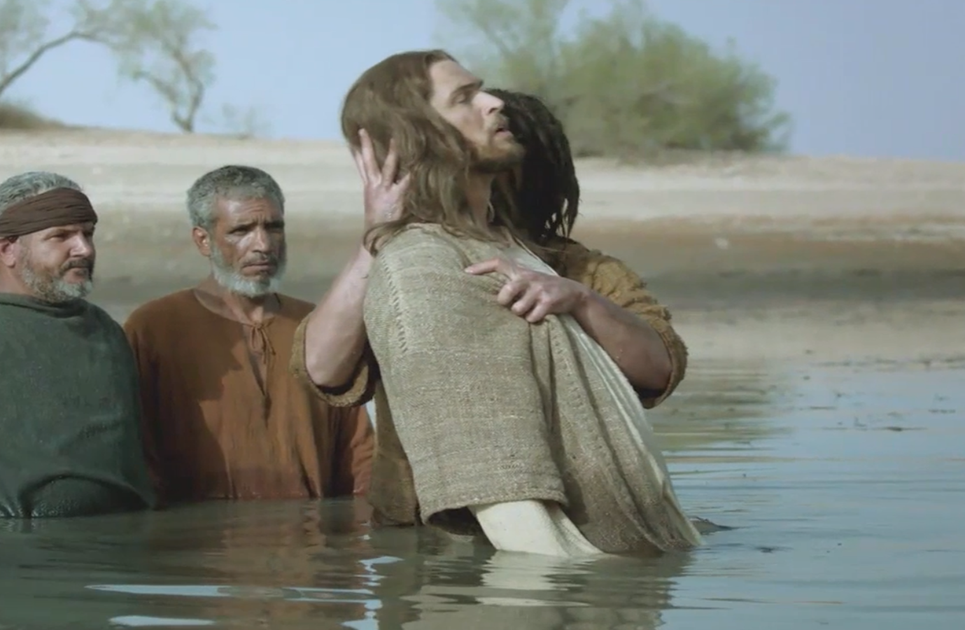

Slide 36
“Há um só Senhor, uma só fé, um só batismo.”
Efésios 4:5

Slide 37
“Respondeu Jesus: Em verdade, em verdade te digo: quem não nascer da água e do Espírito não pode entrar no reino de Deus. O que é nascido da carne é carne; e o que é nascido do Espírito é espírito.

Slide 38
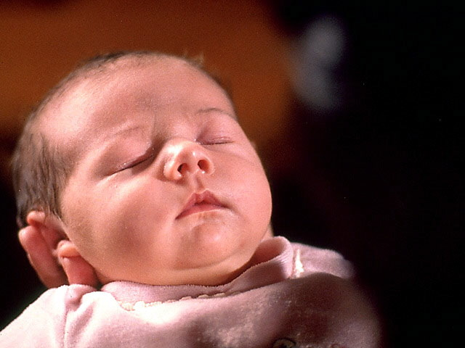

Slide 39
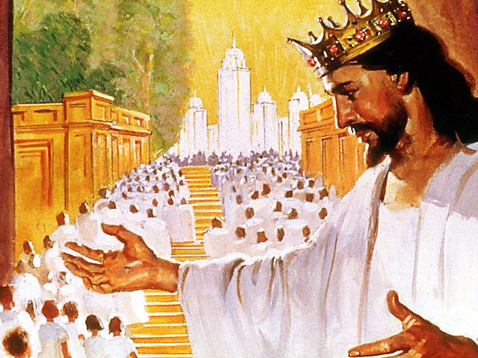

Slide 40
“E aconteceu que, ao ser todo o povo batizado, também o foi Jesus; e, estando Ele a orar, o céu se abriu,

Slide 41
E o Espírito Santo desceu sobre ele em forma corpórea como pomba; e ouviu-se uma voz do céu: Tu és o Meu Filho amado, em Ti me comprazo.“
Lucas 3:21,22

Slide 42
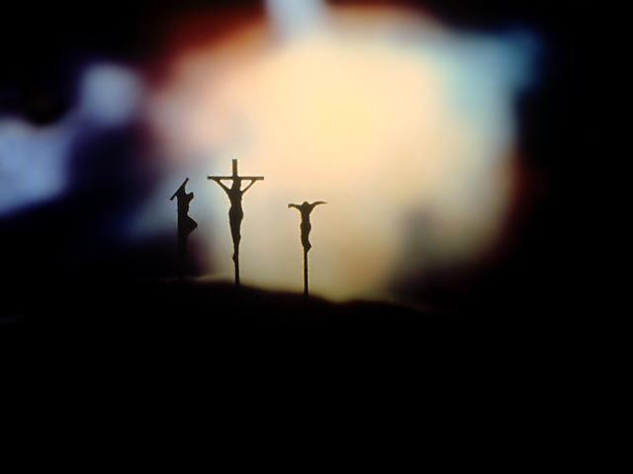

Slide 43
